Slide 1


POROČILO GZS ZA LETO 2025
Povzetek
Poročilo, potrjeno na Skupščini GZS, 5. maj 2026

Slide 2

Poslovni cilji
Vsaj 1-odstotna letna rast članstva.
Neto rast: +16 članov (0,3 %) (cilj delno dosežen)
93,5 % stopnja ohranitve → stabilna baza
Fokus 2026: okrepitev pridobivanja novih članov
Stabilna rast prihodkov nad stroški za 1 % ob optimizaciji stroškov skozi uvajanje trajnostnih poslovnih rešitev.
Pozitiven rezultat: +32.000 €
Realizacija cilja: 18,4 % (cilj delno dosežen)
Vplivi: omejena rast prihodkov + enkratni stroški dela (zakonodaja)
Učinek: utrjena finančna disciplina
Stalen razvoj digitaliziranih storitev za člane, ki odgovarjajo njihovim potrebam in so enostavne za uporabo.
Uveden Microsoft Dynamics (CRM)
Sprejeta Strategija digitalizacije GZS
Pridobljen projekt Kompetenčni center AI → temelj za nadaljnji razvoj storitev za člane
Vzpostavitev, izvajanje ter stalne izboljšave organizacijske strukture, procesov, sistema odgovornosti in vodenja na podlagi ISO standardov.
Vzpostavljen osnovni okvir sistema vodenja (ISO)
Standardizacija procesov, odgovornosti in vodenja
Nadaljevanje: fazna implementacija in izboljšave
Kompetentni kadri, ki uspešno odgovarjajo na izzive prihodnosti članov GZS.
ESG & digitalna izobraževanja, onboarding
Krepitev kulture in sodelovanja
Začetek digitalizacije kadrovskih procesov → boljša pripravljenost na prihodnje izzive

Slide 3
GLAVNI DOSEŽKI V LETU 2025
Socialni dialog
Določitev minimalne plače za leto 2025 v skladu s pričakovanji delodajalcev – dvig samo s stopnjo inflacije
Omilitev zahtev za delodajalce na področju evidenc delovnega časa
Blažji pogoji za prihod visokokvalificirane tuje delovne sile
Podaljšanje obsega začasnega in občasnega dela upokojencev na 85 ur mesečno in možnost opravljanja dela s krajšim delovnim časom delavca pred upokojitvijo v okviru sprejete novele Zakona o urejanju trga dela
Sprejem zakona in aktivacija trajne sheme skrajšanega delovnega časa – delno povračilo nadomestila plače za skrajšan delovni čas za dejavnosti, ki so bile po analizi UMAR in po mnenju ZRSZ opredeljene kot rizične glede zmožnosti poslovanja
Sprejem pokojninske reforme brez dodatnih bremen za podjetja
Okrepitev nadzora za preprečevanje zlorab bolniškega staleža
Sklenitev aneksov k 11 kolektivnim pogodbam dejavnosti
Obnovljen socialni dialog na 2 dejavnostih

Slide 4

GLAVNI DOSEŽKI V LETU 2025
Regulativa in politike
EUDR: 'stop the clock': začetek dialoga o vsebinskih poenostavitvah
'Stop the clock' trajnostnega poročanja in skrbnega pregleda na področju trajnosti (CSRD in CS3D) ter preprečitev dodatnih obveznosti ('gold plating') za slovenska podjetja; povečanje vstopnih pragov glede velikosti podjetij za poročanje, s čimer se je občutno zmanjšalo število zavezancev za poročanje.
Poenostavitve in izboljšave v “Načrtu za dvig konkurenčnosti v javnem naročanju”
Uvedba predmeta Informatika in digitalne tehnologije v 7. razred, uvedba mikrodokazil za pridobitev določenih kompetenc v visokem šolstvu
Izboljšanje zakonodajnega okvira na področju plačilnih sistemov in storitev – odprava določenih ovir pri odpiranju čezmejnih bančnih računov za podjetja
Obvezna uporaba e-računov v poslovanju med podjetji po Zakonu o izmenjavi elektronskih računov in drugih elektronskih dokumentov
Uvedba strožjih varovalk proti zlorabam kolektivnih tožb, zlasti z vidika zaščite podjetij pred neutemeljenimi in nesorazmernimi postopki

Slide 5

GLAVNI DOSEŽKI V LETU 2025
Okolje, podnebje in energija
Strateški razvoj in internacionalizacija
Vzpostavitev Slovenskega centra za krožno gospodarstvo, kjer je GZS vodilni partner
Podnebni zakon: ohranitev subvencij za fosilna goriva
'Stop the clock' Uredbe za baterije - zamik začetka izpolnjevanja obveznosti za 2 leti za poročanje o skrbnem pregledu
Omrežnine: doseženi popravki sistema, ki bodo prinesli manjše izboljšave za manjše poslovne odjemalce
Vzpostavitev Zavezništva za dvojno rabo na podlagi podpisanega Memoranduma o sodelovanju med GZS in TECES na področju tehnologij in rešitev z dvojno rabo
Vzpostavitev Kompetenčnega centra za umetno inteligenco z GZS kot vodilnim partnerjem
Vplivanje na oblikovanje EK Večletnega finančnega okvira 2028-2034 za večji učinek v gospodarstvu
Vzpostavitev platforme 'Iz laboratorija v posel', pod katero povezujemo podjetja z raziskovalnimi organizacijami
Sooblikovanje instrumenta inovacijskega vavčerja v sodelovanju z MVZI in ARIS, ki bo lansiran v 2026
Krepitev kompetenc članov GZS za partnersko povezovanje na globalnih trgih

Slide 6
NOVO NA STRATEŠKI RAVNI
Krovna raven
Strateški razvoj in internacionalizacija
Izdelava 10-letnega gospodarskega programa Made in Slovenia 2035
Oblikovanje Strategije internacionalizacije GZS 2026-2031 z matriko osnovnih in naprednih storitev z višjo dodano vrednostjo
Ustanovitev Strateškega sveta za zdravje GZS
Sklenitev Memoranduma o sodelovanju z reprezentativnimi združenji slovenskih občin
Ustanovitev Strateškega sveta za kadre, izobraževanje in trg dela
Ustanovitev Slovensko-ameriškega poslovnega sveta
Ustanovitev Slovensko-arabskega poslovnega sveta
Ustanovitev Akademske sekcije Strateškega sveta GZS za internacionalizacijo
Okolje, podnebje in energija
Digitalizacija
Študija primerjave možnih scenarijev prenove elektroenergetskega sistema Slovenije, ki je potrdila, da je najustreznejši scenarij jedrska energija + obnovljivi viri energije
Izbor treh področij storitev GZS, na katerih se bodo izvajale digitalne rešitve (na osnovi pregleda obstoječih digitalnih orodij GZS, SWOT analize ter strategije digitalizacije GZS

Slide 7
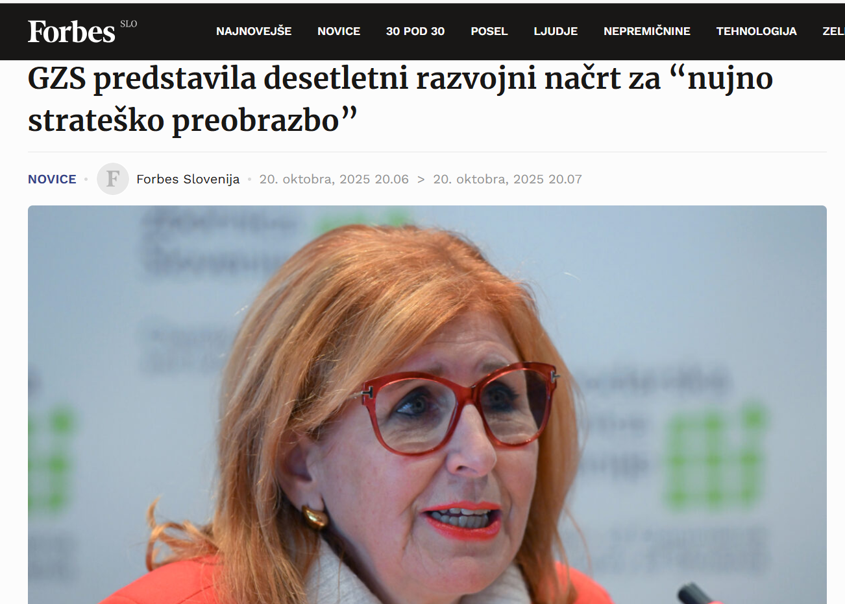
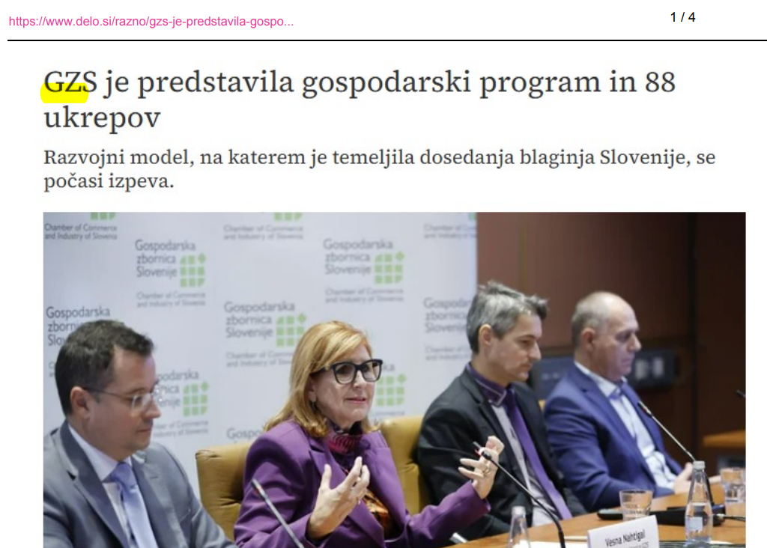
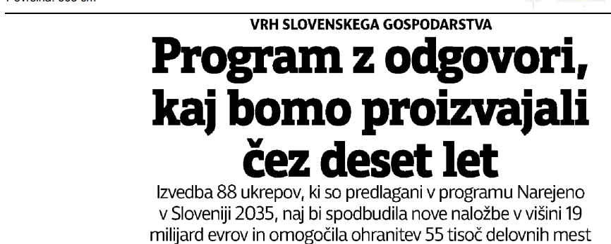
MEDIJSKA PREPOZNAVNOST V 2025
 | GZS | OZS
Število objav* | 816 | 427
Povprečni indeks objav** (organizacija je osrednja tema) | 54,78 | 54,45
Doseg objav | 135.644.722 | 75.850.477
Naklonjenost
pozitivne objave | 11,15 % | 3,28 %
negativne objave | 1,35 % | 1,17 %
nevtralne objave | 87,50 % | 95,55 %
Citat predstavnika | 414 | 264
Skupno število objav GZS (kliping map): 3.571 objav Regionalni in lokalni mediji niso vključeni v nabor spremljanih medijev. ​
Ključna sporočila GZS v vseh pomembnejših medijih.
* V analizi Indeksa medijske pokritosti je upoštevan ožji nabor spremljanih medijev, ki omogoča primerjavo med organizacijama.
**Indeks medijske podobe je sklop kazalnikov, s katerim se vrednoti kvaliteta posameznih objav. Pri analizi je upoštevanih 12 različnih kazalnikov po vnaprej določeni metodologiji pa se vsaki objavi, glede na vrednosti kazalnikov, določi vrednost indeksa medijske podobe na skali od 0 do 100. Ta pove, kako kakovostna je posamezna objava za naročnika.

Slide 8




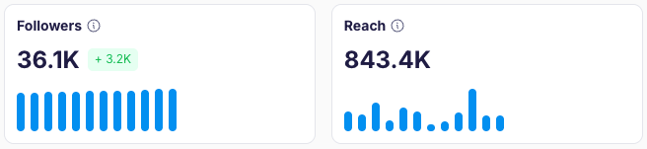
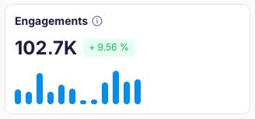
PREGLED VKLJUČENOSTI NA DRUŽBENIH OMREŽJIH V 2025

Slide 9

KADRI
Število zaposlenih: 160, od tega 144 s pogodbo o zaposlitvi za nedoločen čas, 16 zaposlenih pa za določen čas
Povprečna starost zaposlenih: 45,7 let, delež zaposlenih žensk: 73,7 %
Po izobrazbeni strukturi prevladujejo zaposleni z višjo in visoko izobrazbo:
23 zaposlenih ima izobrazbo ravni EOK 8/SOK 9–10,
71 zaposlenih EOK 7/SOK 8,
35 zaposlenih EOK 6/SOK 7,
31 zaposlenih EOK 5/SOK 6 ali manj.
Ciljno usmerjene aktivnosti za razvoj kompetenc, krepitev organizacijske kulture ter zagotavljanje varnega in stabilnega delovnega okolja
ESG in digitalna izobraževanja
Poseben poudarek na uvajanju in vključevanju novih zaposlenih
Okrepljeno medgeneracijsko sodelovanje z organizacijskimi in strokovno-družabnimi dogodki.
Izdelava posodobljene ocene tveganja za delovna mesta po trenutni sistemizaciji in zaposlenih po delovnih mestih

Slide 10

INOVATIVNOST
Mreženje in povezovanje inovatorjev, raziskovalcev, podjetnikov, kreativcev skozi celotno leto, strateško in organizirano na mnogih dogodkih
Preko 200 inovatorjev na strokovni konferenci, osredotočeni na nove tehnologije
245 regionalnih priznanj za inovativnost
13 regijskih dogodkov - podelitev priznanj na regijskem nivoju
53 nacionalnih priznanj za inovativnost

Slide 11

INFORMIRANJE
Več kot 15.000 nasvetov članom
800 pravnih mnenj in pravnih svetovanj članom
Revija Glas gospodarstva: 15 številk
Revija Discover Slovenia: 1 celoletna izdaja, 1 regionalna edicije
48 x e-bilten Poslovni tednik
39 x Izpod peresa glavnega ekonomista pri Analitiki GZS
46 x Napovedujemo - Dogodki CEMP
22 x e-bilten okoljskE-novice
350 videov za Youtube kanal GZS
e-bilteni in tiskane informacije dejavnosti in regij
Komuniciranje preko medijev na ravni krovne GZS
20 novinarskih konferenc​
70+ izjav za medije​
43x gostje v medijih ali večji intervjuji ​
160+ sporočil za javnost​

Slide 12
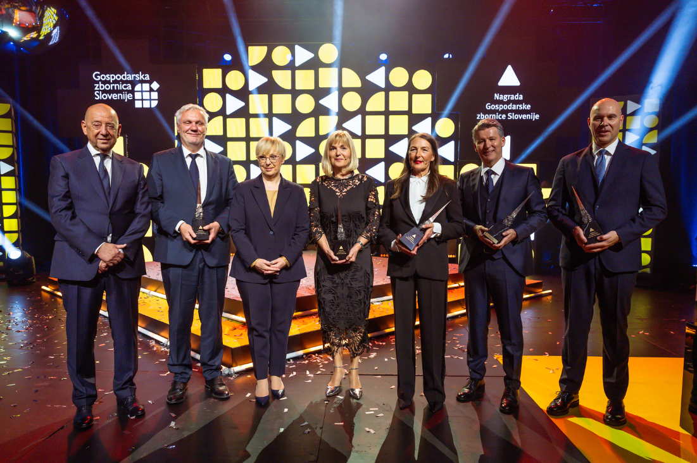
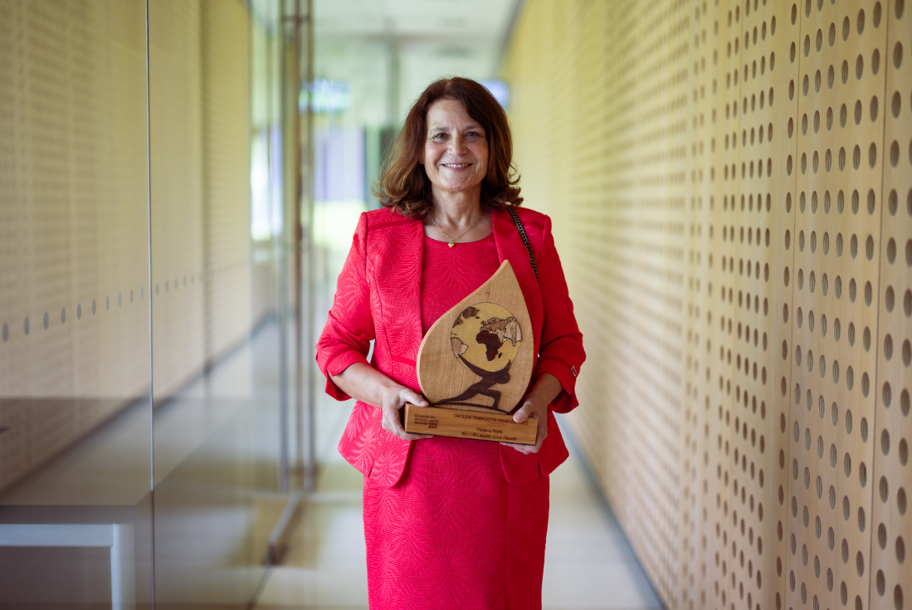
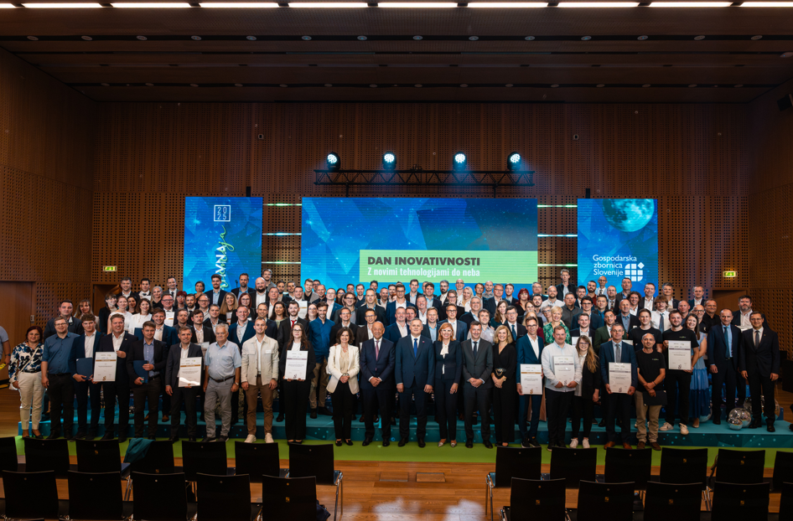
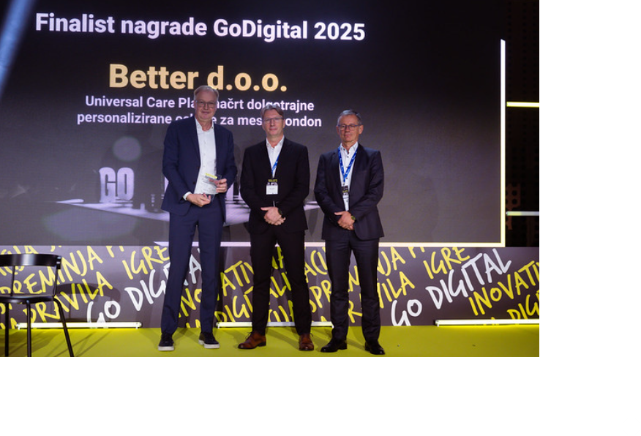
KLJUČNE NAGRADE IN PRIZNANJA
11. marec 2025: 57. podelitev Nagrad GZS za izjemne gospodarske in podjetniške dosežke.
4. junij 2025: Nagrada Okoljski trajnostni menedžer
16. september 2025: 23. nacionalna priznanja za najbolj inovativna podjetja in inovatorje v podjetjih in javno raziskovalnih zavodih
16. december 2025: Nagrada GoDigital za najboljši digitalni projekt

Slide 13

NOVI DOGODKI, IZOBRAŽEVANJA …
Panoge / regije
Spodbujanje trajnostnih praks med člani z organizacijo delavnic, seminarjev in drugih aktivnosti kot učinkovitega načina izobraževanja, ozaveščanja in motiviranja članov za sprejetje trajnostnih praks
Izvedba programa usposabljanj ESG Pospešek
Brezplačna izobraževanja v podjetjih za dvig digitalnih kompetenc (MS Office, Chat GPT ipd.) (RZ Gorenjska)
Sejem dijaških podjetij in podjetnih idej učencev in dijakov zasavskih OS in SŠ (Zasavska GZ)
Festival izobraževanja in zaposlovanja (Karierni sejem celjske regije) (RGZC)
Specializirana izobraževanja po sprejetju Zakona o medicinskih pripomočkih za različne ciljne skupine (Medtech)
Kultura zagotavljanja varnosti živil in označevanja (ZKŽP)
Karierni brunch (Koroška GZ)
Obiski učencev v podjetjih (Koroška GZ)
Ogled dobrih praks / investicij v regijskih podjetjih (RZ Postojna)
Povezovanje ‚Gospodarstvo sreča (SPGZ)

Slide 14

NOVO NA SPLETU
Panoge / regije
Izdaja jubilejnih e-novic ZPN
Portal ZKovI - digitalni prikaz kazalnikov kovinske industrije
Vzpostavitev digitalne platforme za povezovanje na razpise in druge poslovne priložnosti (ZIT)

Slide 15

NOVE PUBLIKACIJE, POROČILA, ANALIZE, NOVIČNIKI … V TISKANI IN/ALI E-OBLIKI
Panoge / regije
Pilotno trajnostno poročanje po standardih ESG, ki bo kot posebno poglavje vključeno v Poročilo GZS za leto 2024
Študija o virih financiranja za podjetja ter poslovne in stanovanjske kapacitete v zasavski regiji (Zasavska GZ)
Katalog članov GZS ZISS
Zbirka zapisnikov inšpekcijskih pregledov (ZPN)
Katalog proizvajalcev izdelkov iz plastičnih mas (ZKI)

Slide 16
NOVI PRODUKTI / STORITVE
Panoge / regije
Medijsko partnerstvo z Delom pri projektu Nova gospodarska politika
promocijski video o GZS ob 175-letnici delovanja
Uvedba elektronske registracije na dogodkih GZS
Komunikacijska podpora projektu in sodelovanje na dogodku - Polni zagona kolesarimo v službo
Akcija: Zbiranje električnih odpadkov in baterij (ZEE)
Promocija poklicno-tehniškega izobraževanja s podporo kadrovske štipendijske sheme (Posavska GZ)
Razvoj plačljive storitve Akademije inoviranja, sestavljene iz 9 modulov (RZ Gorenjska)
Vodenje projekta “Digitalni most” za dvig digitalnih kompetenc v gospodarstvu (Pomurska GZ)
Nagrade za izjemne dosežke in doprinos zbornici (ŠGZ)
Priprava vzorcev aktov za podporo poslovanja članov ZRS
Novi ažurirani CLP plakati (označevanje nevarnih kemikalij) (ZKI)
Prodaja prevedene rdeče knjige FIDIC (Zing)

Slide 17
NOVI SVETI, SEKCIJE, DELOVNE SKUPINE
DRUGE NOVOSTI
Panoge / regije
Podpis sodelovanja GZS z Lions klubom Slovenija
Uvajanje trajnostnih rešitev in pristopov pri organizaciji dogodkov GZS
Usklajena in celostna uporaba logotipa GZS znotraj celotnega sistema GZS
Nadgradnja ankete o zadovoljstvu članov s fokusom na aktualna vprašanja, ki se osredotočajo na nove storitve, produkte ali spremembe
Delovna skupina za zeleni prehod elektroindustrije (ZELEKTRO) (ZEE)
Panoge / regije
Ugodnost za člane Zbornice računovodskih servisov – zavarovanje poklicne odgovornosti (ZRS)
Nacionalno stičišče za biogospodarstvo Slovenije (ZKI)
Opomba: več dosežkov in novih produktov je vključenih v Poročilo GZS za leto 2025

